Slide 1
105學年度 輔導與諮商學系 外埠教育參訪

Slide 2
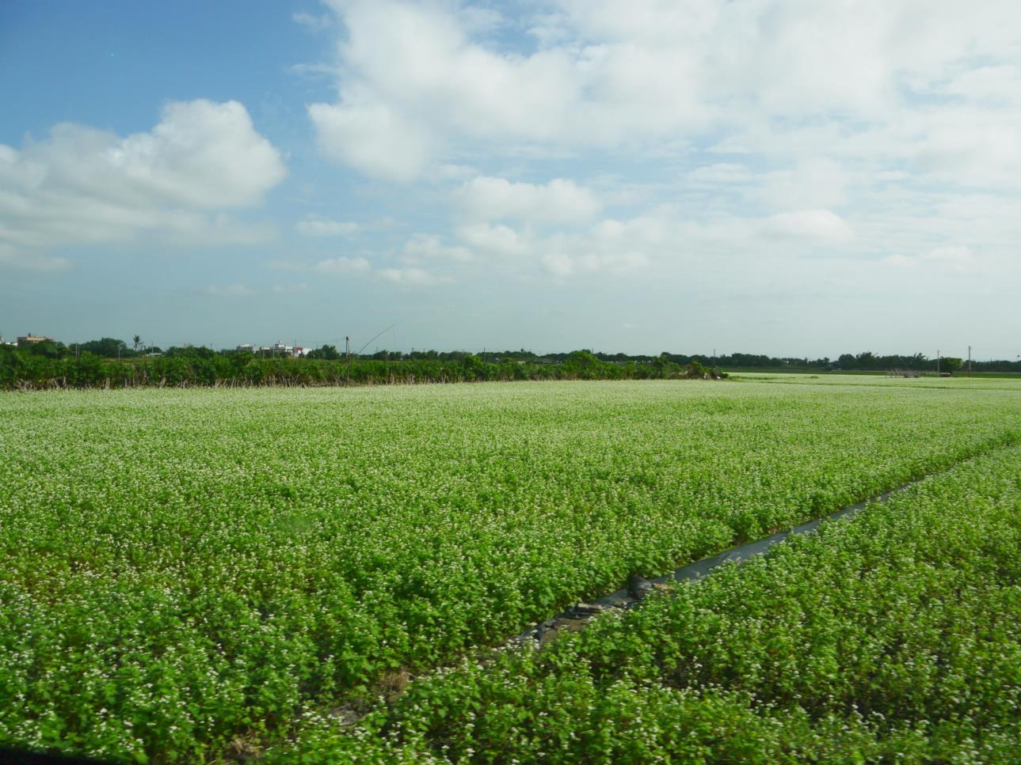
在[學生]與[老師]的交叉點 我們嘗試摸索出心中理想的教育

Slide 3
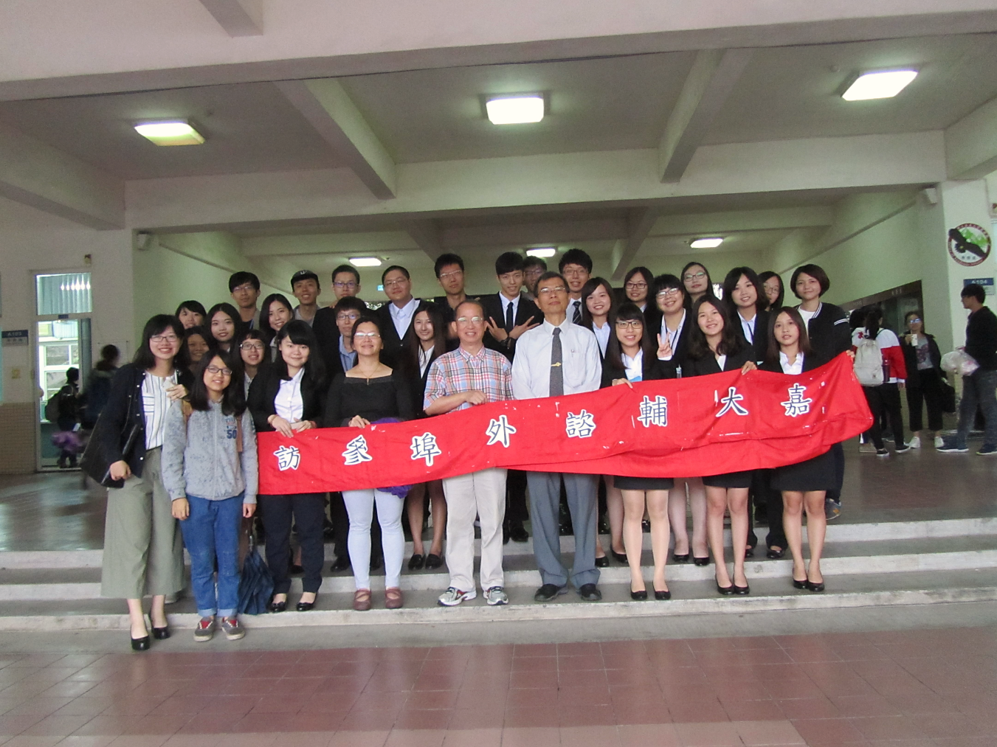
帶著系上老師與學弟妹的祝福，我們踏向旅程

Slide 4
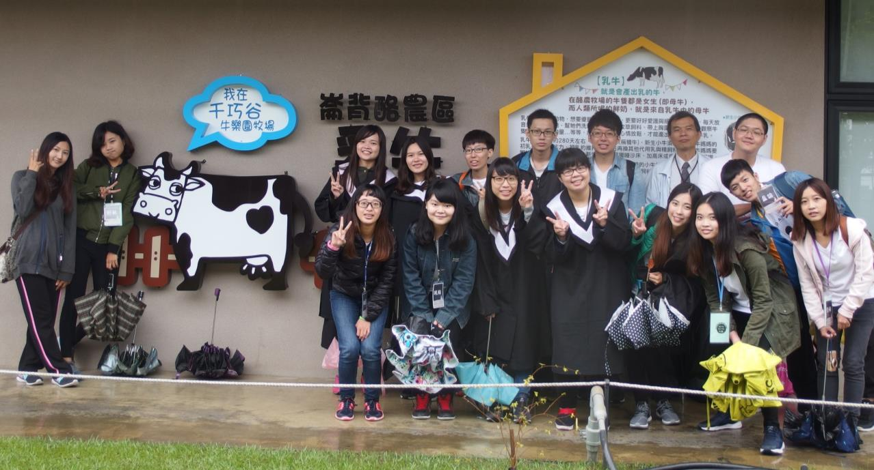
雖然天空灑下不是的陽光，但我們的笑容卻燦爛無比
-千巧谷農場

Slide 5
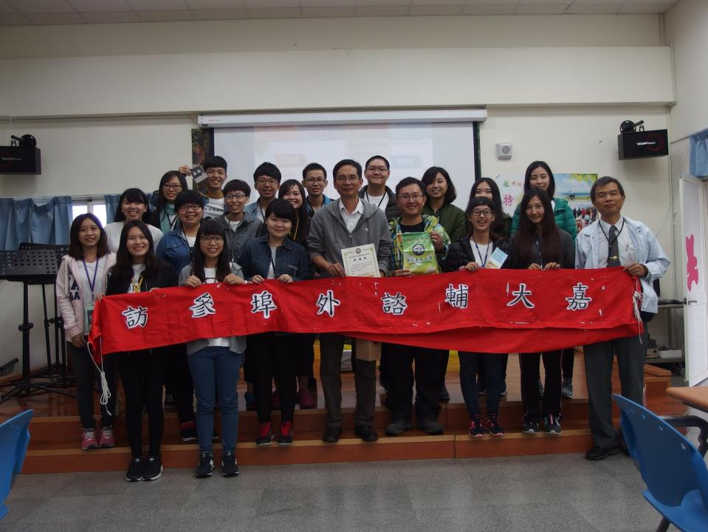
雲 林 樟 湖 國 小

Slide 6
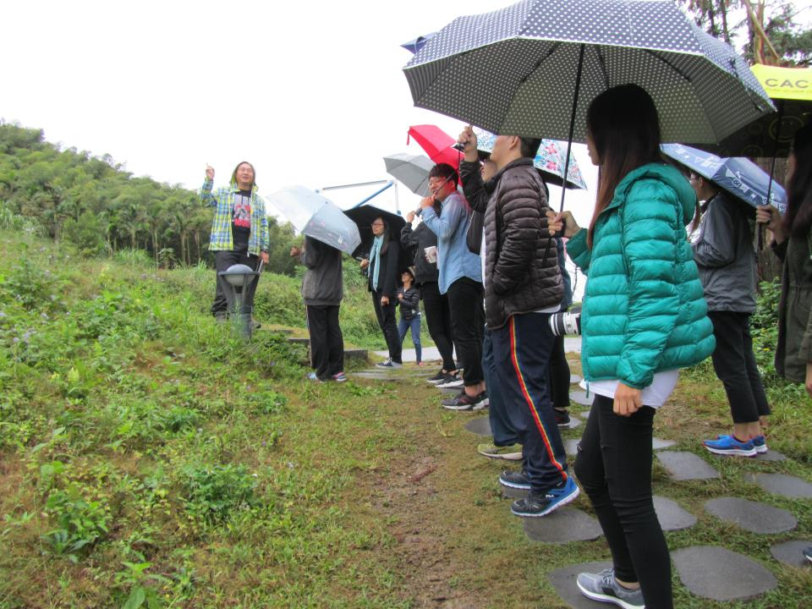
小 小 的 學 校 ，卻充滿生機

Slide 7
登山、環島、下鄉服務，為的是踏出學校、貼近社會

Slide 8
「永不失去對教育的熱忱」 -陳清圳 校長

Slide 9
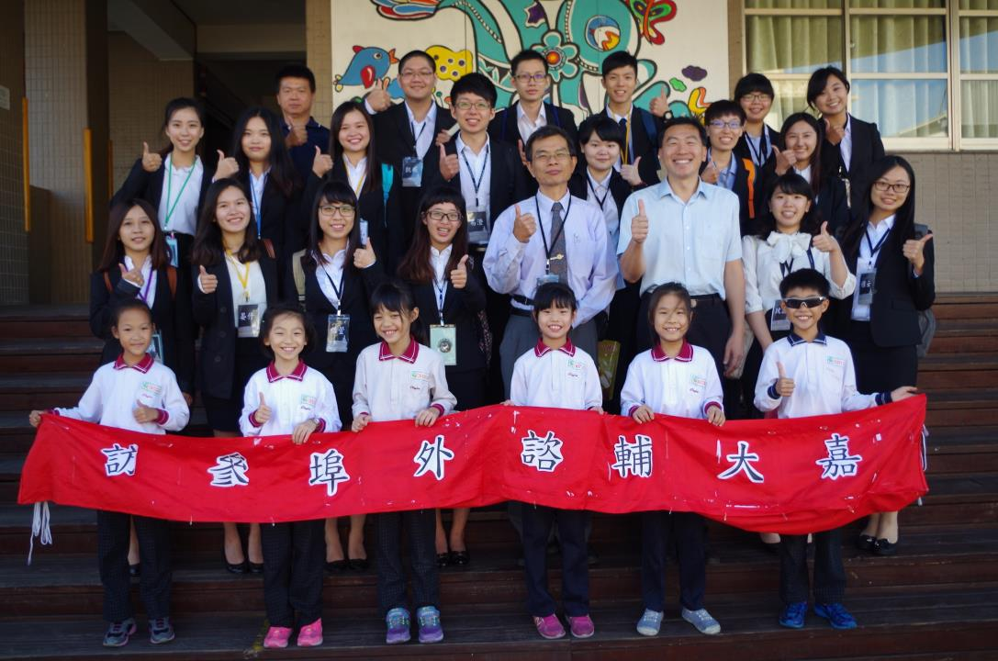
台 中 頭 家 國 小

Slide 10
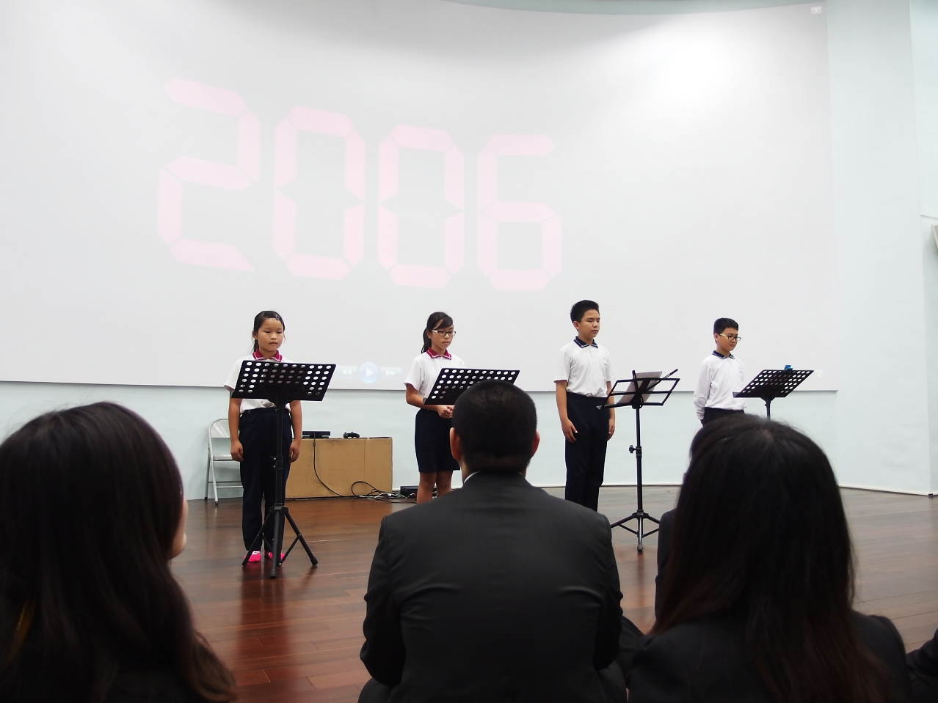
英泳雙向的學程，讓孩子在實踐中學習

Slide 11
每從 個晨 細間 節閱 都讀 有到 教用 育餐 的 影 子 。

Slide 12
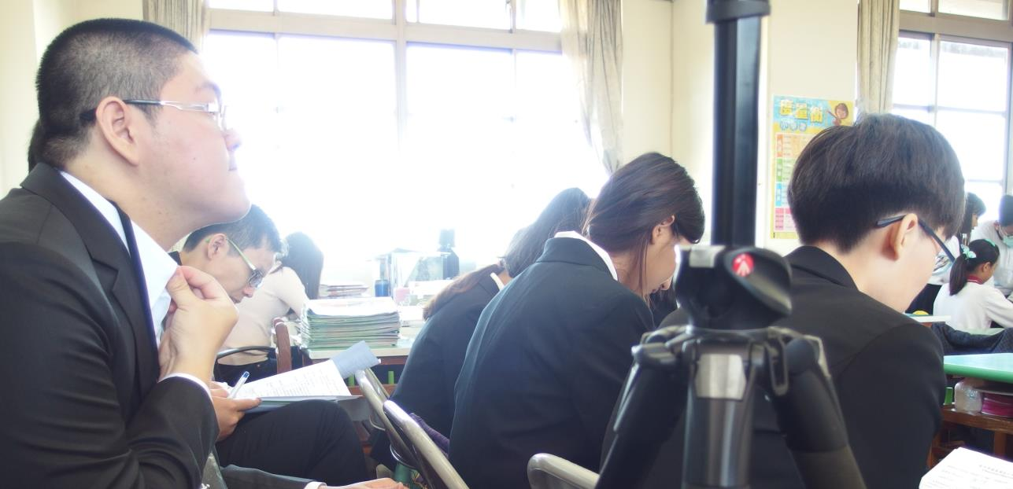
「找到自己的亮點，才能找到其他人的」
-葉建成 主任

Slide 13
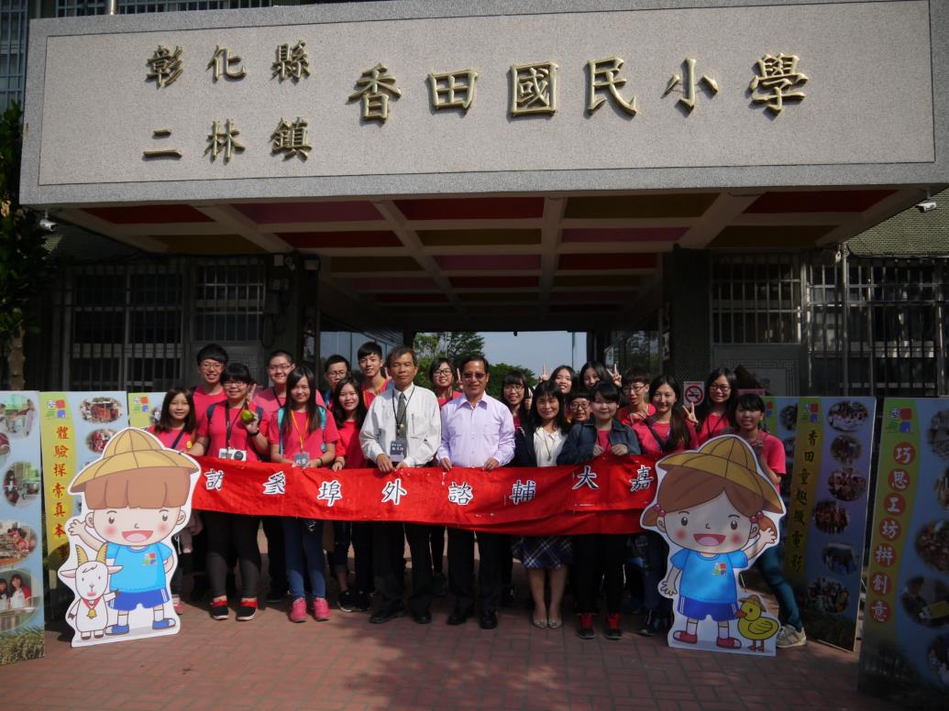
彰 化 香 田 國 小

Slide 14
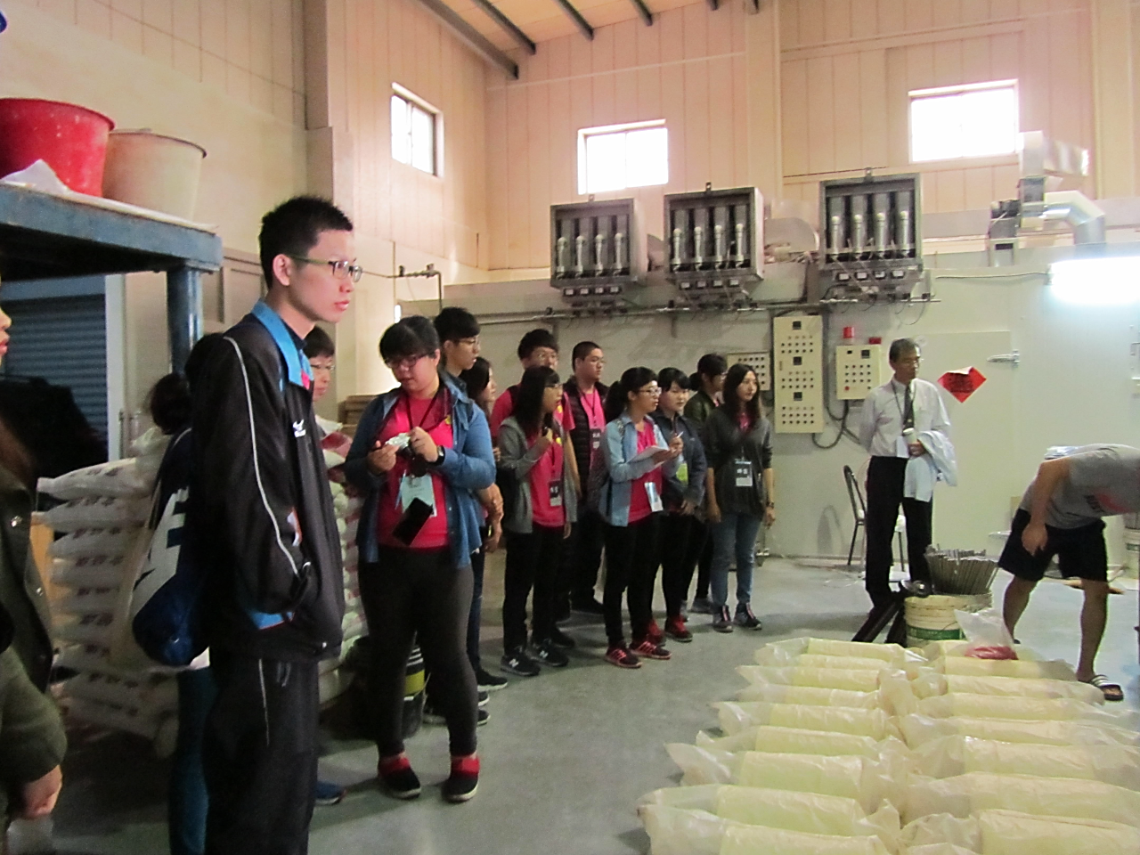
稻米、蕎麥麵的耕種與製作，打破校園的疆界

Slide 15
踏入田間、踏入土地之中，向自然學習

Slide 16
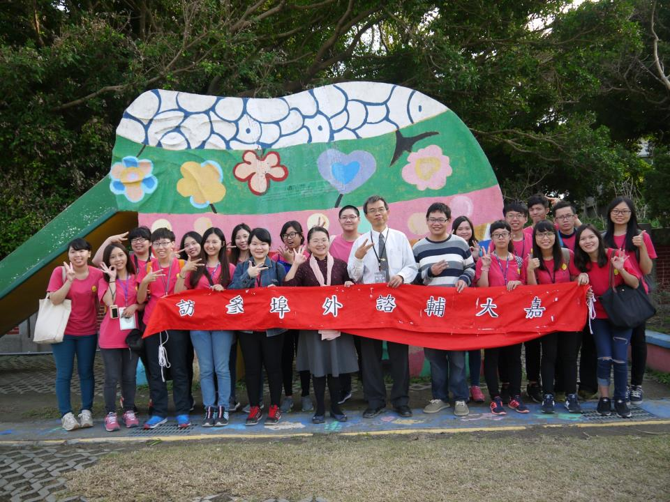
彰 化 民 權 國 小

Slide 17
華德福的獨特教育理念， 讓我們看見教育的不同樣貌

Slide 18
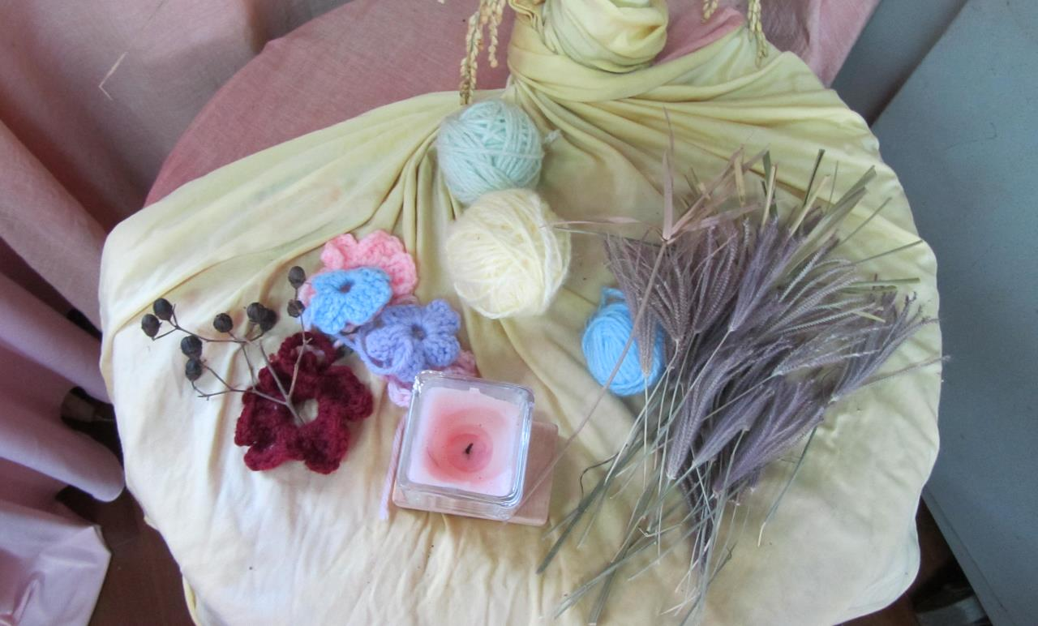
貼近自然，貼近人性，處處都富含老師們的期許

Slide 19
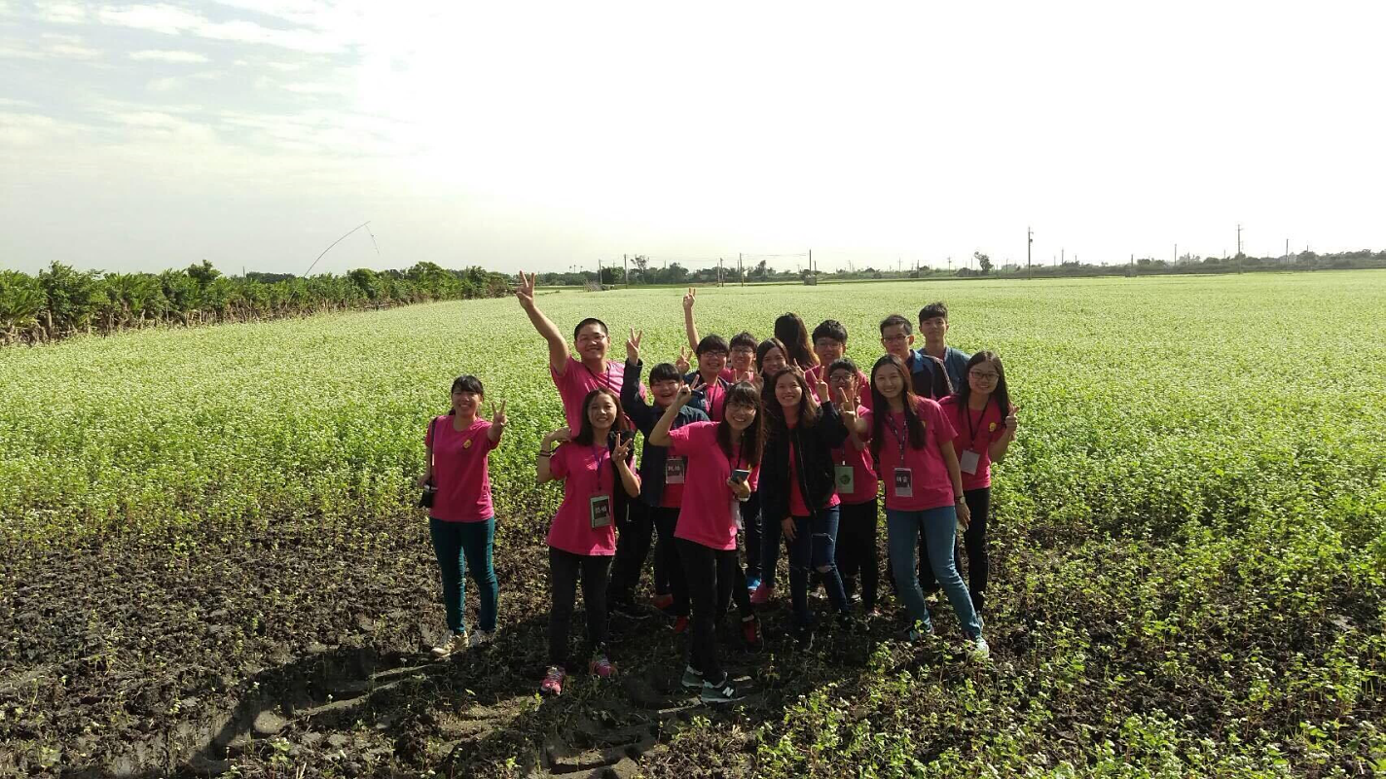
旅程終將結束， 但參訪中的老師們給我們的期許與勉勵， 將成為我們成長的養分 伴我們茁壯

Slide 20
感謝每位為這段參訪付出的人員 令我們能真正感受教育的精神!

